Slide 1



API EMENTAÍ
Construção de APIs para Inteligência Artificial
Valério wittler
VALERIOW@GMAIL.COM

Slide 2
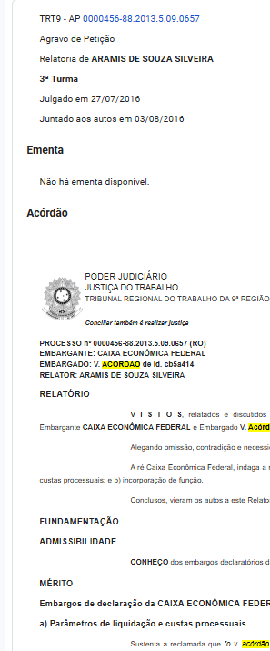
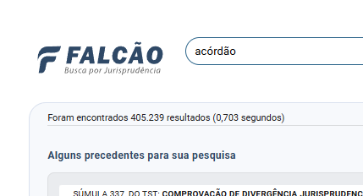
Objetivo:
GERAÇÃO de EMENTAS DE ACORDÃOS POR IA
PúBLICO ALVO:
tribunais de 2ªGrau e superiores
Ementa: Um resumo dos pontos principais da decisão (Acórdão nesse caso).

Slide 3
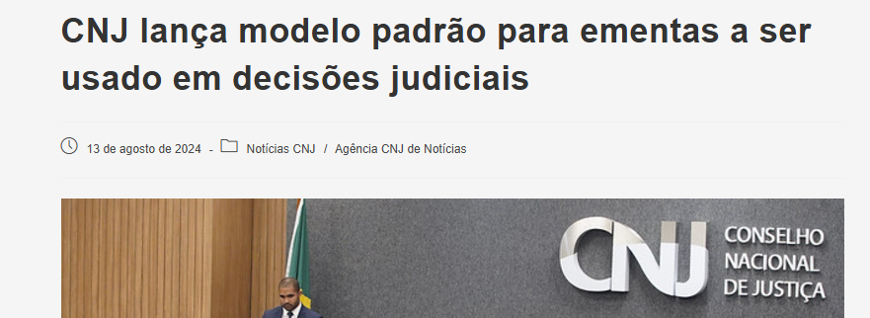


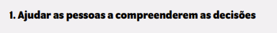
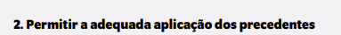
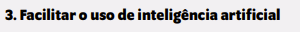
OBJETIVO PRINCIPAL DA API
Acórdão: Markdown(v1)
/PDF(v2)
Ementa
Gerar ementa (resumo) a partir de um acórdão.
No padrão CNJ (texto e dados estruturados):
As ementas devem ser divididas nos seguintes itens:
Cabeçalho (ou Indexação);
I. Caso em exame;
II. Questão em discussão;
III. Razões de decidir;
IV. Dispositivo e tese (quando for o caso).
Ao final, a legislação relevante citada e a jurisprudência relevante citada devem ser acrescentadas.

Slide 4
Principais Funcionalidades
Processamento de texto e PDFs (Entrada: Acórdãos)
Integração com modelos de IA/LLMs (Saída: Ementa)
Cadastro de usuários / Configuração automática de BD.
Autenticação/Gestão de tokens JWT
Controle de acesso por função/role
Validação de dados
Controle de versão da API por URL (/v1/, /v2/, ...)
Logs em console e banco de dados.
Paginação de registros.
Configurações (.venv / settings.py)

Slide 5
Arquitetura Técnica do Sistema
Framework: FastAPI
Padrão API: Swagger/OpenAPI
Banco de Dados: SQLite / SQLAlchemy (ORM)
Autenticação/Controle de Acesso: passlib/JWT
Geração das ementas: LiteLLM/ API OpenAI(gpt-o4-mini: configurável)
Manipulação de PDFs: PyPDF2
Logs: logging
Containerização: Docker (WIP)

Slide 6
Estrutura da API
/auth/* (Autenticação)
/users/* (Gestão de usuários)
/ementas/* (Geração/gestão de ementas)
/system/* (Monitoramento)

Slide 7
Documentação da API
Código Github: https://github.com/valeriow/ufgagentes-pub/tree/main/03-API/trabalho
Swagger UI: http://localhost:8000/docs
ReDoc: http://localhost:8000/redoc

Slide 8

DEMONSTRAÇÃO/CÓDIGO

